Slide 1
Métodos dedutivos e inferência lógica
Eduardo Furlan Miranda
2025-10-13
Baseado em: SCHEFFER, VC; VIEIRA, G; LIMA, TPFS. Lógica Computacional. EDE, 2020. ISBN 978-85-522-1688-9.

Slide 2
Termos
Proposição: é a ideia mais básica. Uma frase declarativa que pode ser classificada como verdadeira ou falsa, ex.:
  "O céu é azul" (V), "Humanos podem voar sem ajuda" (F)
Premissas: conjunto de proposições que usamos como ponto de partida ou evidência em um raciocínio; fatos que aceitamos como verdadeiros para construir nossa lógica, ex.:
  "Todo computador funciona com eletricidade”
Argumento: é o raciocínio completo, um conjunto estruturado de proposições onde as premissas são usadas para dar suporte e levar a uma conclusão
Silogismo: um raciocínio dedutivo
Falácia: argumentos que logicamente estão incorretos

Slide 3
P1 ∧ P2 ∧ P3 ∧ ... ∧ Pn
A lógica proposicional é composta por proposições e conectivos lógicos que permitem criar fórmulas que quando escritas corretamente são chamadas fbf
Uma fbf é valorada em verdadeira (V) ou falsa (F), respeitando a ordem de precedência dos operadores lógicos
  (), ¬, ∧∨, →, ↔
A valoração de uma fórmula também depende dos valores lógicos de entrada para cada uma das proposições

Slide 4
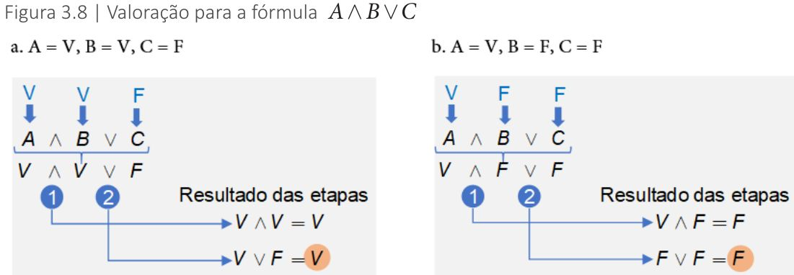
Valoração para a fórmula A ∧ B ∨ C
Dada a fórmula A ∧ B ∨ C, e as entradas
A = V, B = V, C = F,
ela será verdadeira ou falsa?
)
)
(outro ex.)

Slide 5
Quando uma fórmula apresenta um conjunto de proposições, das quais uma delas é uma conclusão, dizemos que tal fórmula é um argumento
(vide próx. slide)
Um argumento é um conjunto de proposições ou fórmulas,
  nas quais uma delas (conclusão) deriva,
    ou é consequência das outras (premissas)

Slide 6
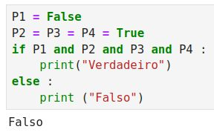
Conectivo de conjunção
Conectivo condicional
Forma simbólica de representação do argumento:
P1 ∧ P2 ∧ P3 ∧ ... ∧ Pn → C
C também pode ser uma proposição simples ou uma fbf
hipóteses
(proposições ou fbf)
conclusão do argumento

Slide 7
Conectivo condicional
condição
suficiente
condição
necessária
x <= y
P | Q | P → Q
1 | 1 | 1
1 | 0 | 0
0 | 1 | 1
0 | 0 | 1
“Ex.: se eu já estou dizendo que estou mentindo, eu posso dizer qualquer outra coisa, não importa”

Slide 8
Tabela verdade
and
or
x <= y
P | Q | ∧ | ∨ | →
1 | 1 | 1 | 1 | 1
1 | 0 | 0 | 1 | 0
0 | 1 | 0 | 1 | 1
0 | 0 | 0 | 0 | 1

Slide 9
possui uma conclusão
Dado um argumento,
  é importante validar se ele é válido ou inválido
A lógica possui mecanismos que permitem validá-los
  compostos pelas regras de equivalência e inferência lógica.
  Permite avaliar a relação entre as
    hipóteses, e a
    conclusão
  também chamada de consequência lógica, dedução lógica, conclusão lógica ou implicação lógica

Slide 10

Uma proposição pode ser
  verdadeira ou falsa
    e não pode ser válida ou inválida
Um argumento pode ser
  válido ou inválido
  e não pode ser verdadeiro ou falso
P1 ∧ P2 ∧ P3 ∧ ... ∧ Pn
P1 ∧ P2 ∧ P3 ∧ ... ∧ Pn → C

Slide 11
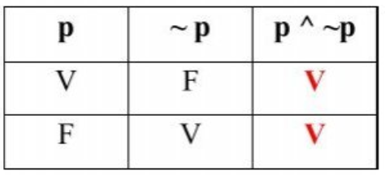
Tautologia
Tautologia é um resultado no qual todas as entradas possíveis de uma fórmula obtêm verdadeiro como resultado
Um argumento só é válido quando a fórmula é uma tautologia
Exemplo

Slide 12
Para saber se um argumento é válido ou não, precisamos saber se ele é uma tautologia
  Poderíamos testar todas as combinações de entrada possíveis para o argumento (ex.: tabela verdade)
Na Lógica Formal podemos usar um sistema de regras de dedução e,
  seguindo uma sequência de demonstração
  provar se o argumento é válido ou não

Slide 13
Sequência de demonstração
É uma sequência de fbfs,
  nas quais cada fbf é uma hipótese, ou
  o resultado de se aplicar uma das regras de dedução do sistema formal a fbfs anteriores na sequência
Lógica Formal
P1 , P2 , ..., Pn , são as hipóteses

Slide 14
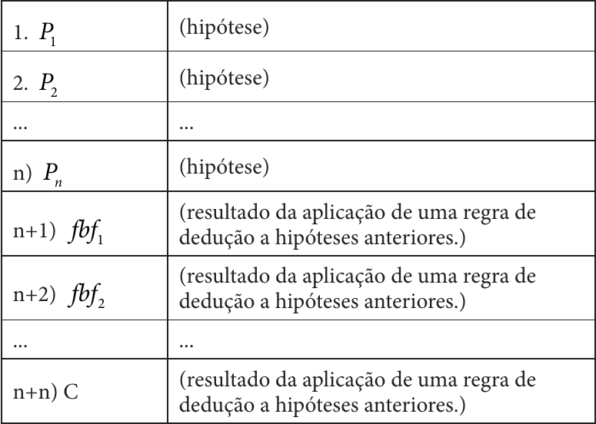
Sequência de demonstração
P1 ∧ P2 ∧ P3 ∧ ... ∧ Pn → C

Slide 15
Da tabela anterior:
Cada proposição deve ficar em uma linha
Em cada linha indicamos o que ela representa,
  se é uma hipótese ou então a regra que foi aplicada
Após elencar todas as proposições é hora de começar a aplicar as regras e, consequentemente, obter novas fbfs
As regras de dedução devem ser aplicadas até que se consiga
  provar que o argumento é verdadeiro, ou
  que não existam mais regras a serem aplicadas
    e neste caso o argumento é falso

Slide 16
Regras de equivalência de dedução para a Lógica Proposicional
P1 ∧ P2 ∧ P3 ∧ ... ∧ Pn
As regras de dedução são divididas em dois tipos
  Regras de equivalência
  Regras de inferência
2 fbfs são equivalentes quando todas as combinações possíveis de entradas geram o mesmo resultado de saída
Regras de equivalência serão usadas quando uma fbf (que pode ser uma hipótese ou resultado de uma regra) pode ser substituída por outra fbf, mantendo o resultado lógico

Slide 17
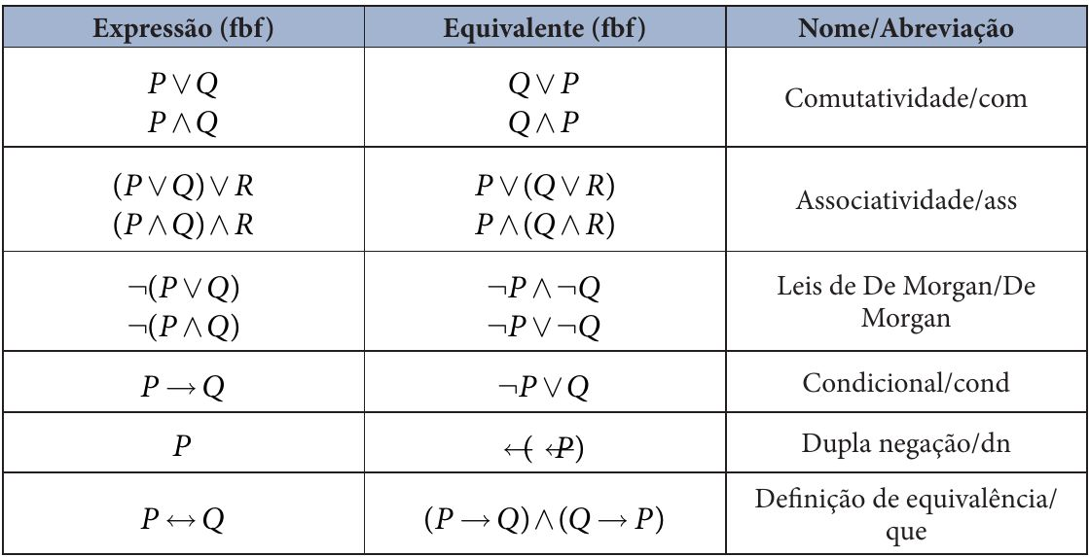
Regras de equivalência

Slide 18
Regras de inferência de dedução para a Lógica Proposicional
Em contraste com as regras de equivalência, as regras de inferência não funcionam em ambas as direções
Regras de inferência para condicionais (implicações lógicas)
  Modus Ponens (MP): eliminação do condicional
  Modus Tollens (MT): prova que o antecedente não aconteceu
  Silogismo Hipotético (SH): consequente é antecedente na outra

Slide 19

Modus Ponens (MP)
Poder ser representado como
uma tautologia (sempre verdadeira)
“se”
“e”
((P → Q) ∧ P) → Q
“então”
x <= y
and
x <= y
P | Q | P → Q | ∧ P | → Q
1 | 1 | 1 | 1 | 1
1 | 0 | 0 | 0 | 1
0 | 1 | 1 | 0 | 1
0 | 0 | 1 | 0 | 1

Slide 20
Exemplo MP
P→Q: Se João receber seu salário, ele irá ao cinema
P: João recebe o salário
Q: João vai ao cinema.

Slide 21
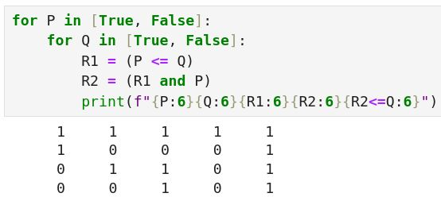
Modus Ponens (MP) - simulação
((P → Q) ∧ P) → Q

Slide 22
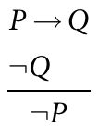
Modus Tollens (MT)
→
∧
Além de envolver uma implicação e uma conjunção, também envolve a negação de uma das proposições
Sua estrutura é dada pela fbf
Se na implicação o consequente não é verdade, então a conclusão é que o antecedente também não aconteceu
¬
“se temos”
(P → Q) ∧ ¬Q → ¬P
“e temos”
“então”

Slide 23
Exemplo MT
"Se Marina for a autora, então o livro será de ficção" (P→Q)
"Mas o livro não é de ficção" (¬Q)
"Portanto, Marina não é a autora" (¬P)

Slide 24
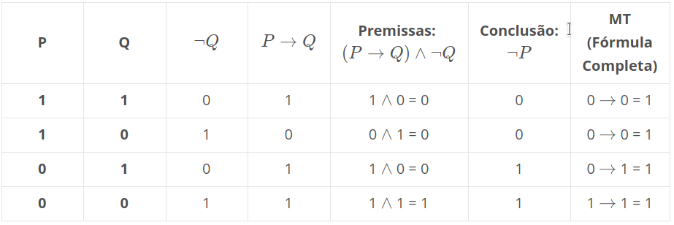
Modus Tollens (MT)
O MT é representado pela tautologia: (P→Q)∧¬Q → ¬P.

Slide 25
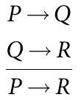
Silogismo Hipotético (SH)
Além de existirem implicações e conjunções nas hipóteses, a conclusão também é uma implicação
Sua estrutura é dada pela fbf:
  ( P → Q ) ∧ (Q → R) → ( P → R )

Slide 26
Exemplo SH
P→Q: Se as árvores começam a florir, então começa a primavera
Q→R: Se começa a primavera, então as árvores dão frutos
∴P→R: Se as árvores começam a florir, então darão frutos

Slide 27
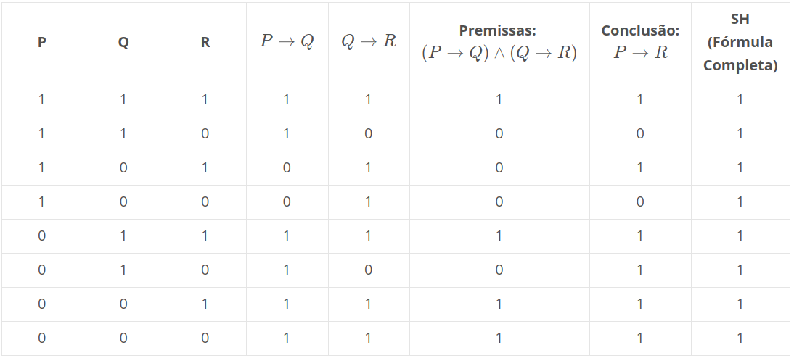
Silogismo Hipotético (SH)
O SH é representado pela tautologia: (P→Q)∧(Q→R) → (P→R)

Slide 28
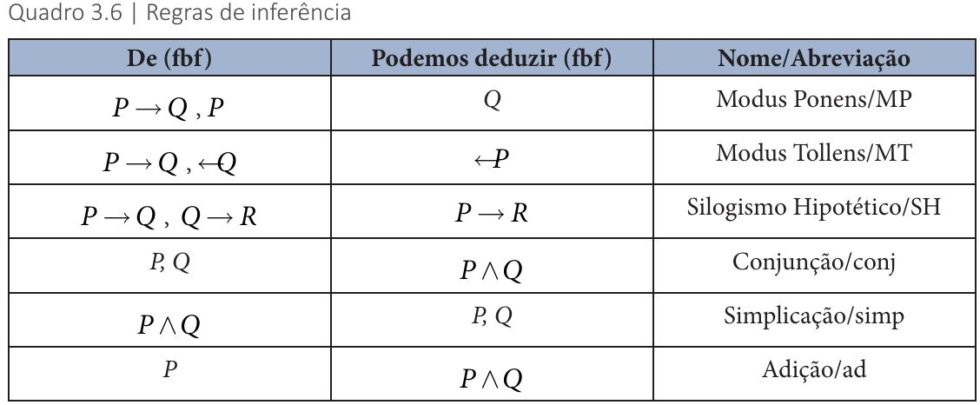
Resumo de algumas das principais regras de inferências

